Slide 1

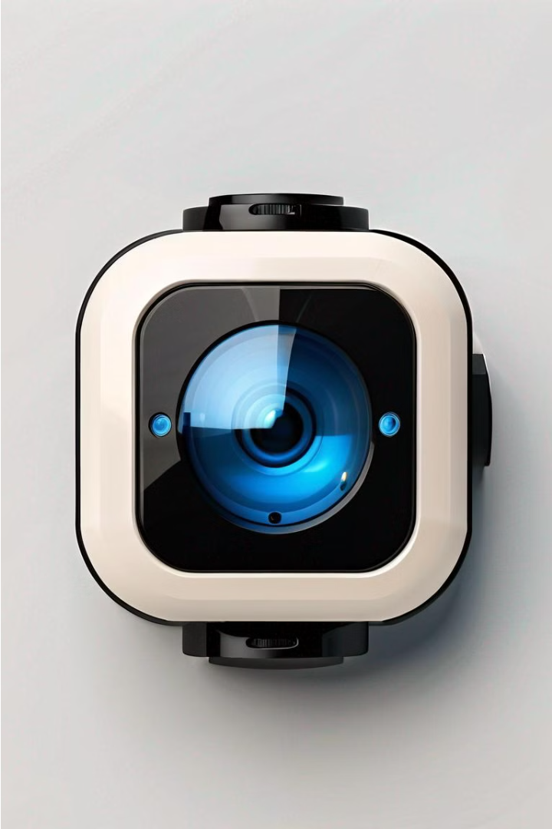

스마트 CCTV
작성자: 정성원, 박성준

Slide 2

개요
이 문서는 스마트 CCTV 개발에 대한 기획서입니다. 이 프로그램은 CCTV 영상을 실시간으로 웹 상에서 모니터링하고, 이상 행동을 감지하여 응급 상황에 신속하게 대응할 수 있도록 합니다.

Slide 3

목표
1
실시간 웹 모니터링
2
이상 행동 감지
3
실시간 알림 전송
CCTV 영상을 실시간으로 웹 상에서 모니터링할 수 있는 시스템을 개발합니다.
인공지능 기술을 활용하여 CCTV 영상에서 이상 행동을 감지하는 기능을 구현합니다.
이상 상황 발생 시 관리자나 구조대에 실시간으로 알림을 전송하는 기능을 구현합니다.

Slide 4
주요 기능
CCTV 영상 실시간 모니터링
이상 상황 감지
알림 기능
과거 CCTV 영상 검색 및 조회
인공지능 기술을 활용하여 CCTV 영상을 실시간으로 분석하고 이상 행동을 감지하는 기능을 구현합니다.
이상 상황 발생 시 관리자나 구조대에 실시간으로 알림을 전송하여 신속한 대응이 가능하도록 합니다.
CCTV 카메라로부터 실시간으로 영상을 수집하고 웹 상에서 모니터링할 수 있는 기능을 제공합니다.
데이터베이스에 저장된 과거 CCTV 영상을 검색하고 조회할 수 있는 기능을 제공합니다.

Slide 5
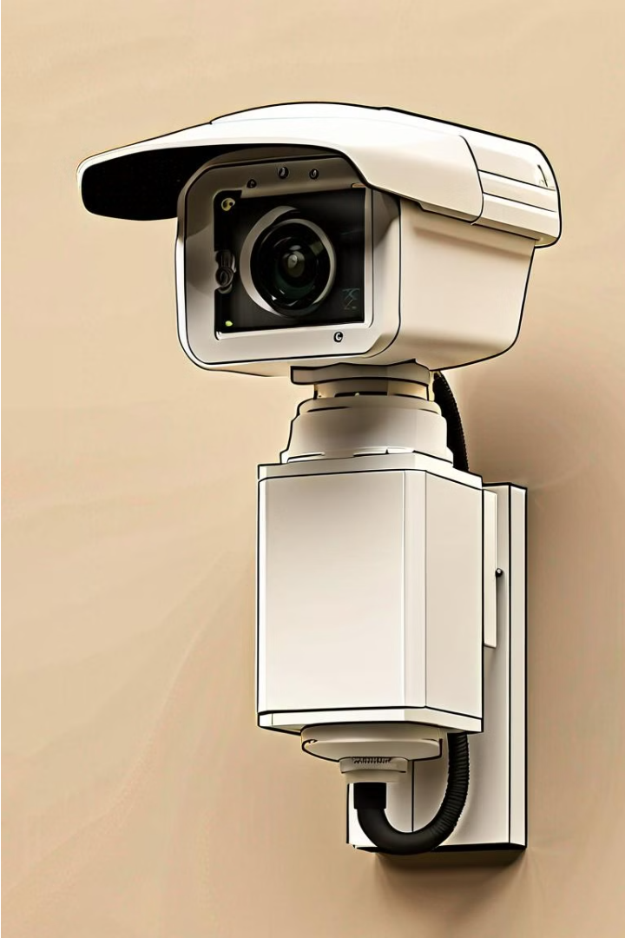
아키텍처 설계
CCTV 카메라로 실시간 영상을 촬영하고 수집하는 시스템이 구축됩니다. 수집된 영상 데이터는 서버에 저장되며, 데이터베이스에 관련 정보가 저장됩니다.
이상 상황 감지 및 처리 시스템은 실시간으로 영상을 분석하여 이상 행동을 감지하고, 관리자나 구조대에 신속하게 알림을 전송합니다.

Slide 6
일정 계획
목표설정 및 요구사항 분석
1
프로젝트 시작 후 3일 동안 목표를 설정하고 요구사항을 분석합니다.
2
프로젝트 범위 및 시스템 설계
1주일 동안 프로젝트의 범위를 정의하고 시스템 설계를 진행합니다.
개발 및 구현
3
8주 동안 개발 및 구현 작업을 수행합니다.
4
테스트 및 검증
2주 동안 개발된 시스템을 테스트하고 검증합니다.

Slide 7
역할 분담
웹 인터페이스 개발
이상 상황 감지 프로그램 개발
박성준이 웹 인터페이스 개발을 담당합니다. 사용자가 실시간으로 CCTV 영상을 모니터링하고 이상 상황을 확인할 수 있는 화면을 구현합니다.
정성원이 인공지능 기술을 활용하여 CCTV 영상에서 이상 행동을 감지하는 프로그램을 개발합니다.
알림 기능 구현
영상 검색 및 조회 기능 개발
박성준이 이상 상황 발생 시 관리자나 구조대에 실시간으로 알림을 전송하는 기능을 구현합니다.
정성원이 과거 CCTV 영상을 검색하고 조회할 수 있는 기능을 개발합니다.

Slide 8
개발 환경
웹 개발 환경: HTML, CSS, JavaScript, Python의 Flask 프레임워크를 사용합니다.
알고리즘 개발 환경: Python과 OpenCV를 활용합니다.
알림 기능: MQTT와 카카오톡 비즈 메시지 API를 활용합니다.
데이터베이스: SQLite를 사용합니다.
시스템 구축 및 관리 환경: Windows, Apache HTTP Server & Apache Tomcat 8.5, MQTT 브로커인 mosquitto를 사용합니다.
협업 및 프로젝트 관리 도구: GitHub을 사용합니다.
개발 도구 및 IDE: VSC, Spyder, Arduino IDE, SQLiteManager를 사용합니다.

Slide 9
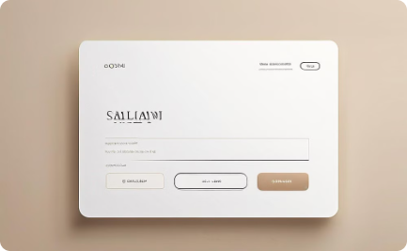
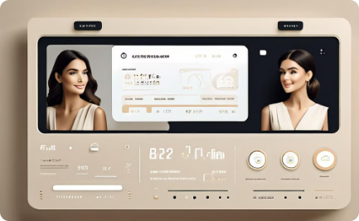

웹 화면 설명
로그인 페이지
대시보드 페이지
영상 검색 및 조회 페이지
사용자 인증을 위한 로그인 화면을 제공합니다.
실시간 CCTV 영상 모니터링 및 이상 상황 확인이 가능합니다.
과거 CCTV 영상을 검색하고 조회할 수 있는 기능을 제공합니다.

Slide 10




참고 자료
AIHub 이상행동 CCTV 영상
OpenCV 공식 문서
Flask 공식 문서
Yolov8 custom dataset trining
OpenCV 라이브러리의 공식 문서를 참고할 수 있습니다.
Flask 웹 프레임워크의 공식 문서를 참고할 수 있습니다.
이상행동 감지를 위한 CCTV 영상 데이터셋을 제공합니다.
Yolov8을 활용한 맞춤형 데이터셋 학습 방법을 제공합니다.

